Slide 1
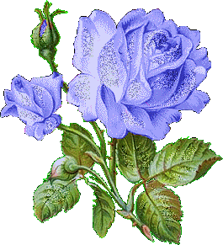
Тайна
моего имени
Значение моего имени.

Slide 2
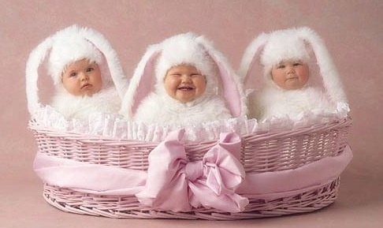
«Существует тайная и необъяснимая гармония между именем человека и событиями его жизни.
Имя – тончайшая плоть, духовная сущность человека».
П. Флоренский.

Slide 3
Уже в детстве маленькая Гуличка проявляет непревзойденную находчивость, оригинальность мыслей, умение строить сложные стратегические планы. Она с яростной непреклонность идет к своей цели, будь то понравившаяся игрушка, или вещь принадлежащая взрослому. Но значение имени Гульнара для девочки не содержит в себе диктаторства или капризности. Она находит свои, практически всегда действенные методы, чтобы получить желаемое.

Slide 4
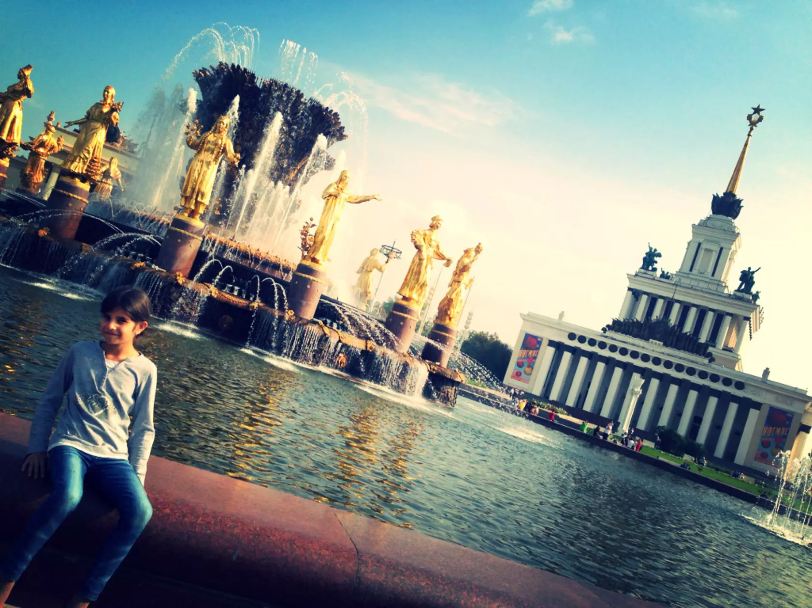
Родители, выбирая значение имени Гуля для ребенка, должны подготовиться к тому, что малышка будет несколько замкнутой, необщительной. Но это не означает, что ей нечего сказать или сделать, просто она считает себя на порядок выше окружающих, и предпочитает наблюдать и анализировать происходящее со стороны.
.

Slide 5
.
Тем не менее, Гуля очень подвижна, в ней плещет энергия, и если мама и папа направят ее в нужное русло, то вырастят как минимум великолепную отличницу, или даже гения. В школе девочка не стремится проявить себя, придает значение своей независимости, но преподаватели всегда замечают ее несомненную одаренность, особенно в тех областях, где необходим тщательный анализ.

Slide 6
Ученые филологи не могут с точностью рассказать, откуда произошло это необычное и красивое имя. По первому предположению, его этимология берет свое начало от персидского словосочетания «цветок граната». Обычно, так называли девушку, чье имя должно было символизировать цветение граната в день рождения.
По второй версии, история этого имени начинается на древних территориях Казахстана, и там его значение олицетворяет фраза «подобная цветку». Возможно, тайна имени лежит в основе и других древних цивилизаций, но так или иначе, другие сведения о происхождении имени Гуля до нашего времени не дошли.

Slide 7
Популярные знаменитости с именем Гуля

Slide 8
Гуля Королёва
Советская актриса
Советская киноактриса, героиня Великой Отечественной войны, санинструктор. Википедия
Родилась9 сентября 1922 г., Москва
Умерла23 ноября 1942 г. (20 лет), Волгоградская область

Slide 10
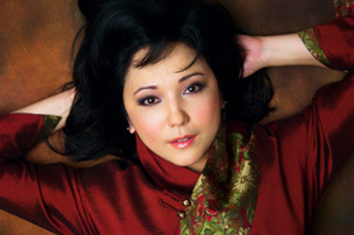
Каждый взойдёт на Голгофу"

